Slide 1
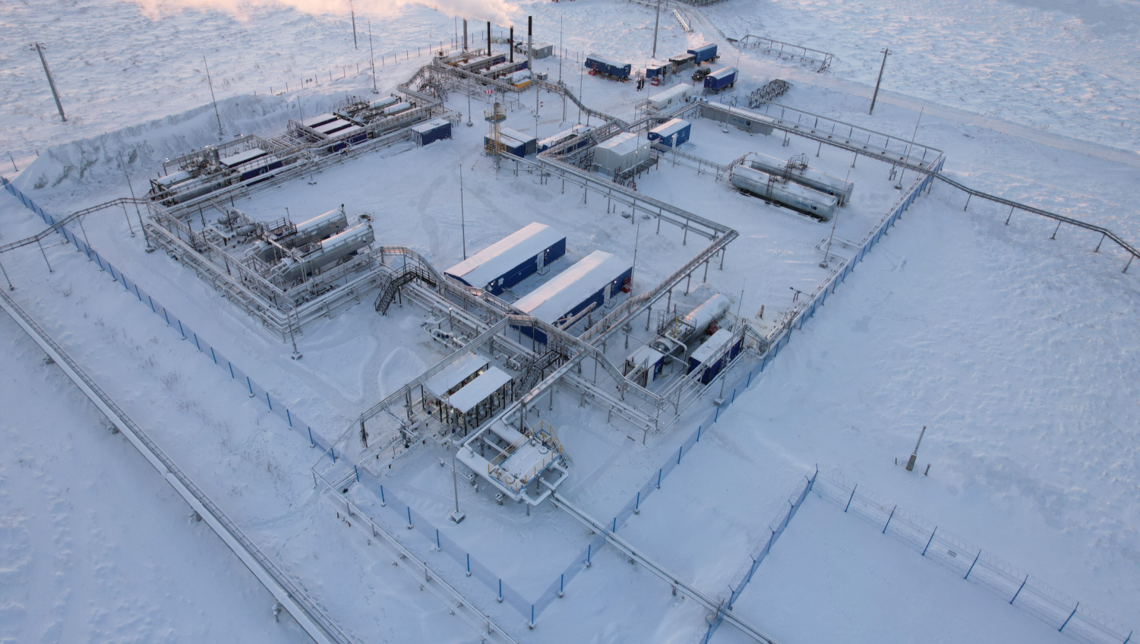
ЗНАКОМСТВО С ДЕЯТЕЛЬНОСТЬЮ ООО «Компания ОЙЛТИМ»
2024 г.

Slide 2
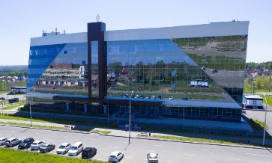
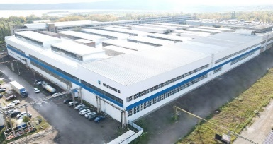
КОМПАНИЯ ОЙЛТИМ
ИЦ ГАЗИНФОРМПЛАСТ (Томск)
НЕФТЕСЕРВИСНЫЕ УСЛУГИ
>2,0%
ИССЛЕДОВАНИЯ СКВАЖИН
СТРОИТЕЛЬСТВО МОБИЛЬНЫХ УСТАНОВОК
СЕРВИСНЫЕ УСЛУГИ ПО ПОДГОТОВКЕ НЕФТИ И ГАЗА
НЕФТИ РФ ПОДГОТАВЛИВАЮТСЯ УСТАНОВКАМИ КОМПАНИИ ОЙЛТИМ
ОЙЛТИМ ИНЖИНИРИНГ (Уфа)
ИНЖИНИРИНГОВЫЙ ЦЕНТР
РАЗРАБОТКА И СОПРОВОЖДЕНИЕ ПРОЕКТНЫХ РЕШЕНИЙ
РЕАЛИЗАЦИЯ ИННОВАЦИИ В ОБЛАСТИ ТЕХНОЛОГИЙ ПОДГОТОВКИ НЕФТИ И ГАЗА
>1000
ЗАВОД ОЙЛТИММАШ (Кумертау)
чел.
ШТАТ СОТРУДНИКОВ
ИЗГОТОВЛЕНИЕ И РЕМОНТ
ПРОИЗВОДСТВО ОБОРУДОВАНИЯ ТЕХНОЛОГИЧЕСКИХ МОБИЛЬНЫХ КОМПЛЕКСОВ
>55
АКАДЕМИЯ ИНГМ (Сочи)
УЧЕБНЫЙ ЦЕНТР
КУРСЫ ПОВЫШЕНИЯ КВАЛИФИКАЦИИ (ДЛЯ ПРОИЗВОДСВЕННОГО И АДИМИНСТРАТИВНОГО ПЕРСОНАЛА)
ГИБРИДНАЯ ФОРМА ОБУЧЕНИЯ
тыс. м²
ПРОИЗВОДСТВЕННЫХ ПЛОЩАДЕЙ
OILTEAM INTERNATIONAL (ОАЭ)
СОТРУДНИЧЕСТВО С ЗАРУБЕЖНЫМИ ПАРТНЕРАМИ
РЕАЛИЗАЦИЯ ПРОЕКТОВ ЗА РУБЕЖОМ

Slide 3
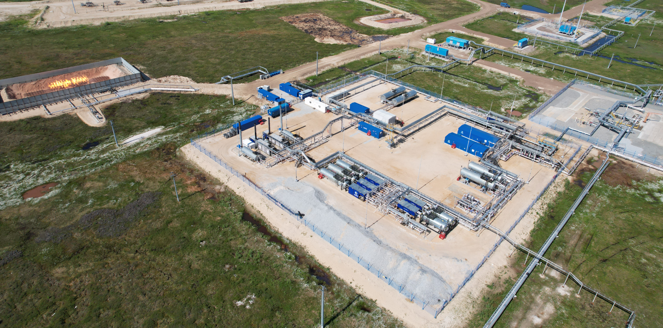
ЭТАПЫ РЕАЛИЗАЦИИ
ИЗГОТОВЛЕНИЕ ОБОРУДОВАНИЯ
УЧАСТИЕ В ТЕНДЕРНОЙ ПРОЦЕДУРЕ
РАЗРАБОТКА ПРОЕКТНОЙ ДОКУМЕНТАЦИИ
ЗАКУПОЧНЫЕ ПРОЦЕДУРЫ
СТРОИТЕЛЬНО-МОНТАЖНЫЕ РАБОТЫ
ПУСКОНАЛАДОЧНЫЕ РАБОТЫ
ООО «ОЙЛТИММАШ»
ООО «ИЦ ГАЗИНФОРМПЛАСТ»
ООО «ОЙЛТИМ ИНЖИНИРИНГ»
НАЧАЛО ОКАЗАНИЯХ ОПЕРАТОРСКИХ УСЛУГ

Slide 4
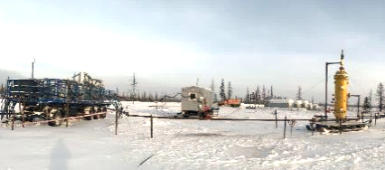
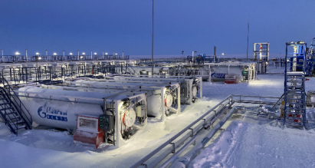
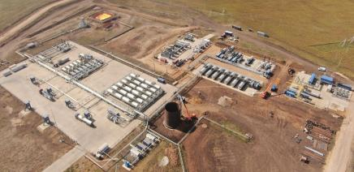
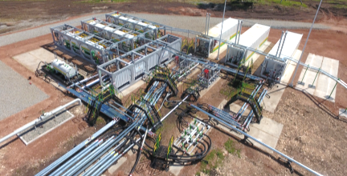
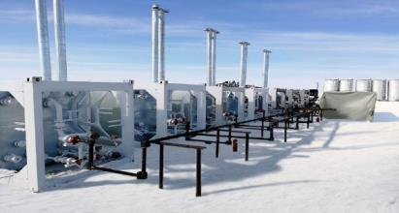
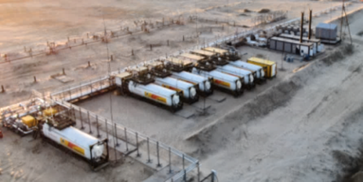
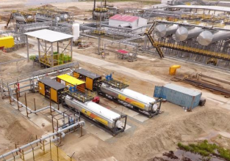
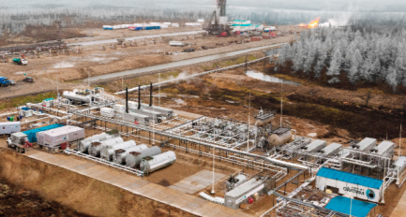
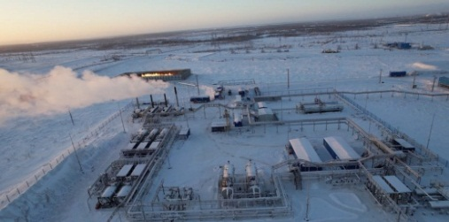
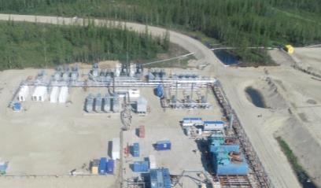
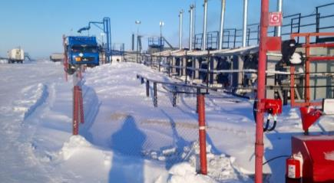
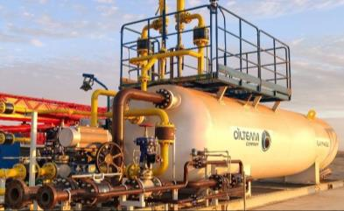
КЛЮЧЕВЫЕ ЗАКАЗЧИКИ

Slide 5
ДОПЛАТЫ И БЕНЕФИТЫ
АБОНЕМЕНТ НА СПОРТ
ДОПЛАТЫ ЗА «НАУКУ»
ПОЛИС ДМС
АКЦИЯ «ПРИВЕДИ ДРУГА»
ДОПЛАТА НЕКУРЯЩИМ СОТРУДНИКАМ
ВЫСЛУГА ЛЕТ
ОПЛАЧИВАЕМОЕ СОВМЕЩЕНИЕ
ПРЕМИРОВАНИЕ К ЗНАЧИМЫМ СОБЫТИЯМ

Slide 6
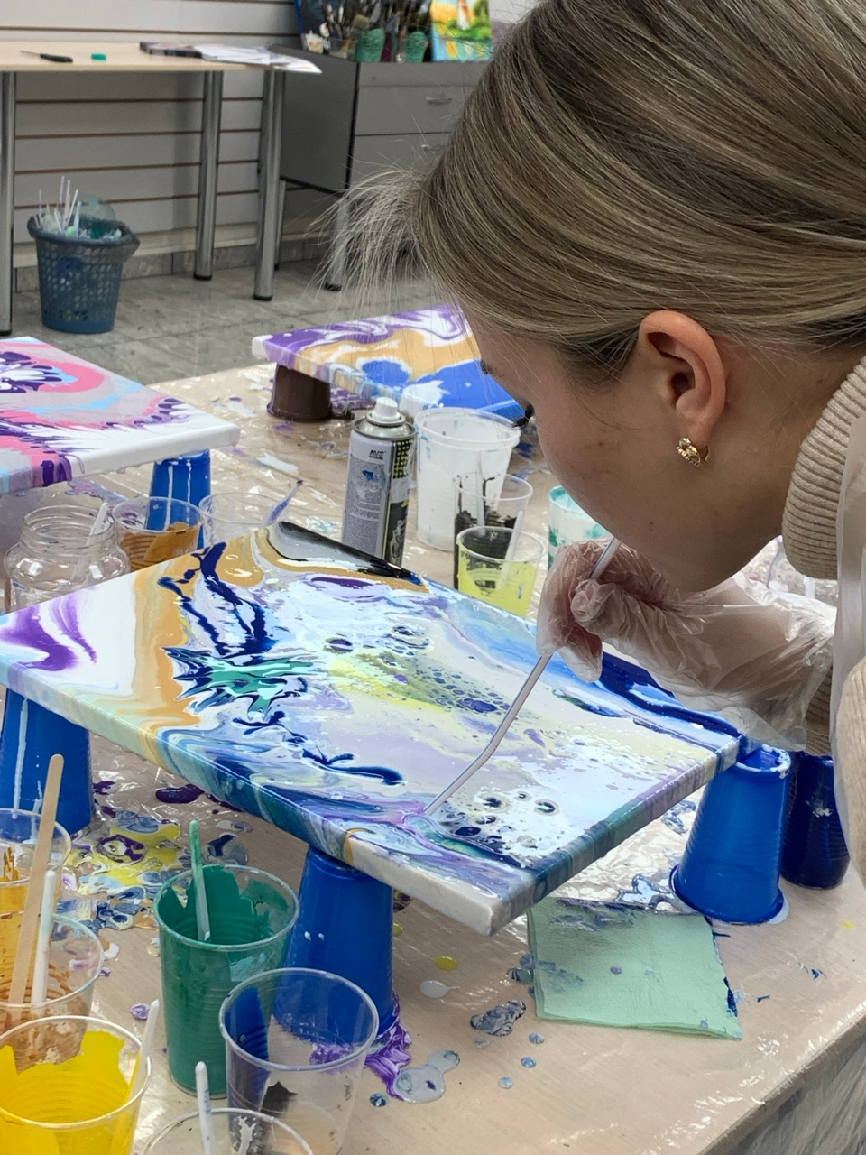
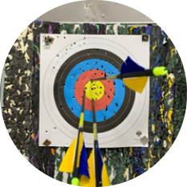
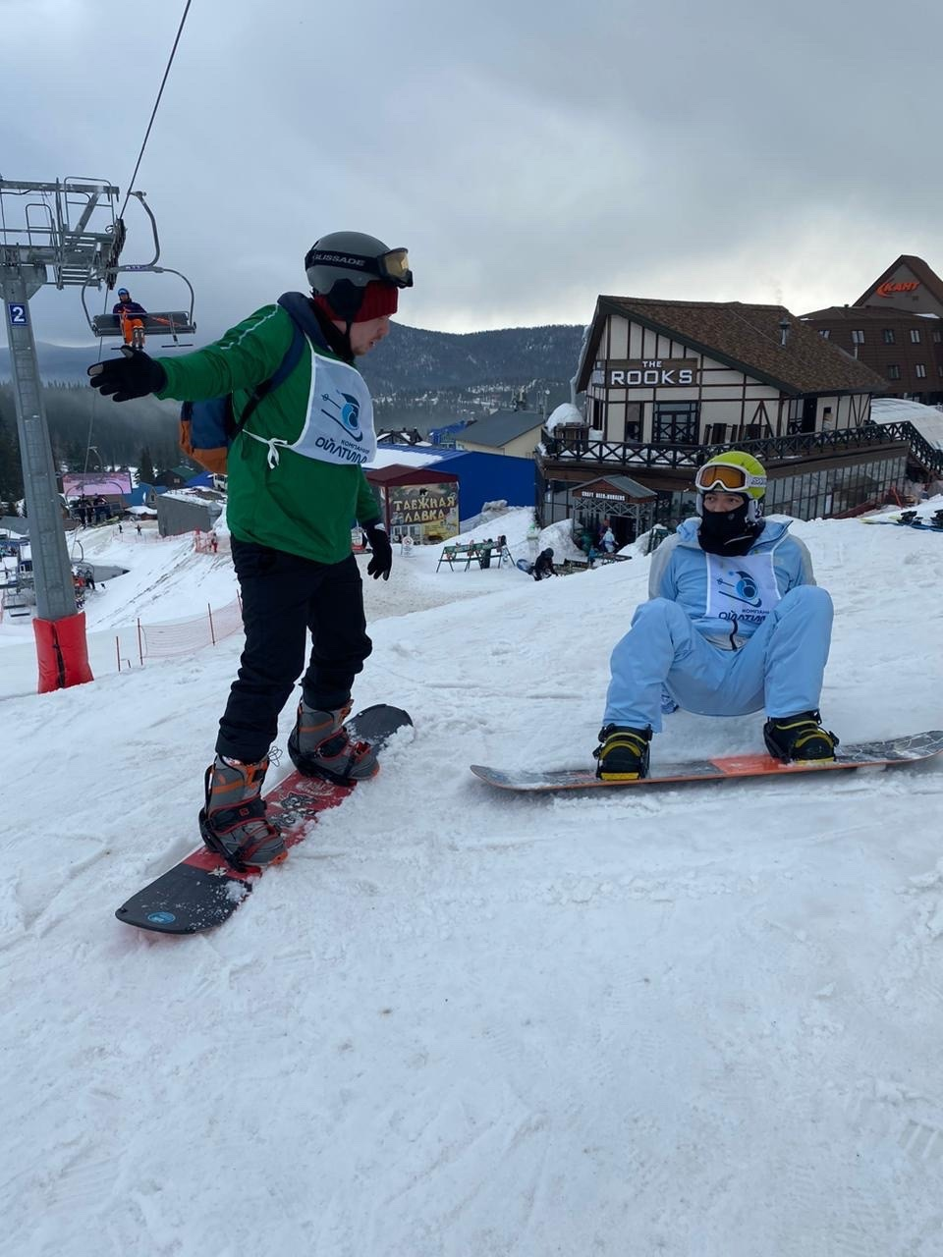
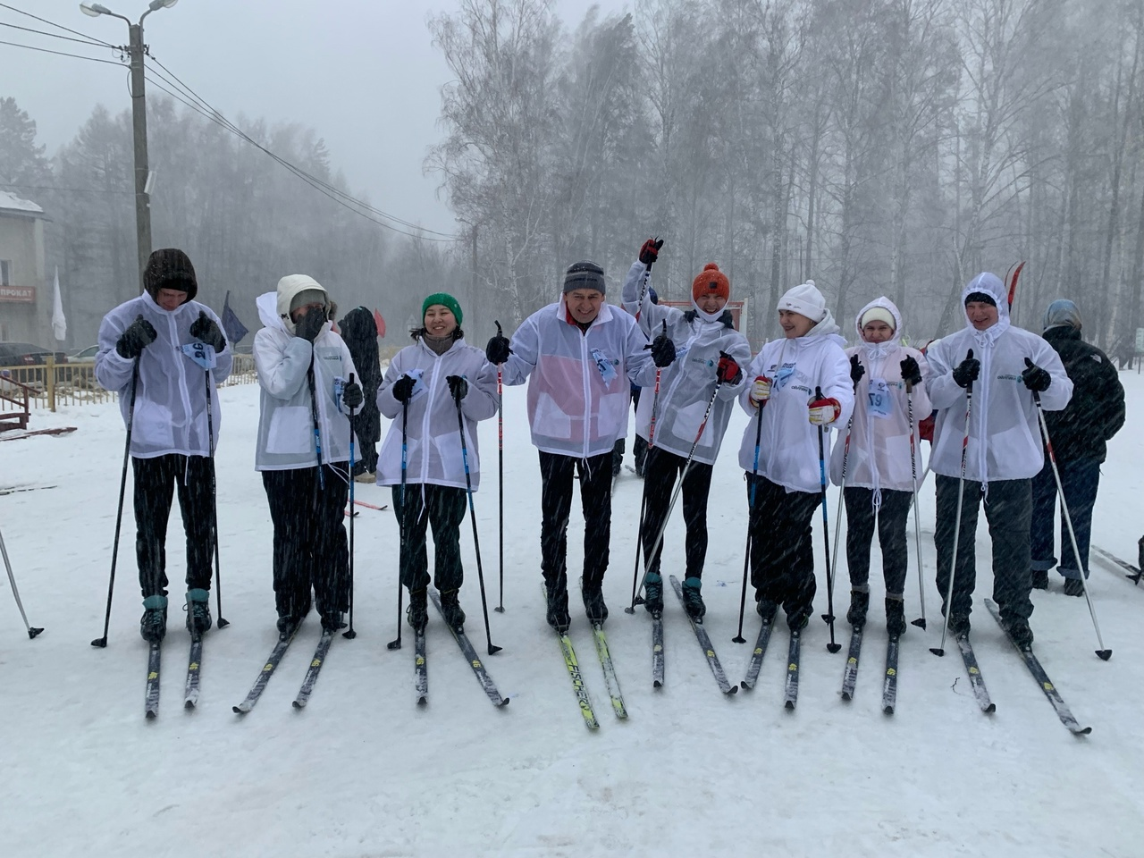
СОВЕТ МОЛОДЫХ СПЕЦИАЛИСТОВ
Молодежный совет - это сообщество увлеченных людей, стремящихся к позитивным переменам. Совет предоставляет каждому из сотрудников возможности для развития лидерских качеств и сплоченности коллектива.
Мы участвуем в широком спектре мероприятий социальной, спортивной, образовательной направленности, а также воплощаем собственные идеи, направленные на личностный и профессиональный рост наших коллег.

Slide 7
ПРИГЛАШЕНИЕ

